Slide 1
2024 여성SW개발자 양성과정
Java 프로그래밍
인터페이스
[ 만경ES ]
권민정

Slide 2
인터페이스
인터페이스(Interface)란?
표준, 약속, 규칙 이다.
구현되지 않은 설계도와 같다.
형식적인 선언만 있고 구현은 없다.
자바의 다형성을 극대화하여 개발 코드 수정을 줄이고, 프로그램 유지보수성을 높이기 위해 사용 한다.

Slide 3
인터페이스
인터페이스 선언하기
public interface Calc {
double PI = 3.14;
int ERROR = -99999999;
int add(int num1, int num2);
int substrace(int num1, int num2);
int times(int num1, int num2);
int divide(int num1, int num2);
}

Slide 4
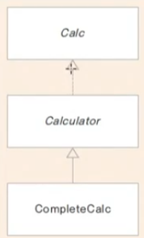
인터페이스
클래스에서 인터페이스 구현하기
Calc 인터페이스를 Calculator 클래스에서 구현
Calc 인터페이스의 모든 메서드를 구현하지 않으면, Calculator는 추상 클래스로 선언하여야 한다.
CompleteCalc 클래스가 Calculator를 상속 받은 후 모든 메서드를 구현할 경우, CompleteClac는 인스턴스가 생성 가능한 클래스가 된다.

Slide 5
인터페이스
클래스에서 인터페이스 구현하기
public abstract class Calculator implements Calc {
@Override
public int add(int num1, int num2) {
return num1 + num2;
}
@Override
public int substract(int num1, int num2) {
return num1 – num2;
}
}

Slide 6
인터페이스
클래스에서 인터페이스 구현하기
public class CompleteCalc extends Calculator {
@Override
public int times(int num1, int num2) {
return num1 * num2;
}
@Override
public int divide(int num1, int num2) {
if (num2 != 0) {
return num1 / num2;
}
return ERROR;
}
public void showInfo() {
System.out.println(“Calc 인터페이스를 구현하였습니다.”);
}
}

Slide 7
인터페이스
클래스에서 인터페이스 구현하기
public class main {
public static void main(String[] args) {
int num1 = 10;
int num2 = 2;
Calc calc = new CompleteCalc();
System.out.println(calc.add(num1, num2));
}
}

Slide 8
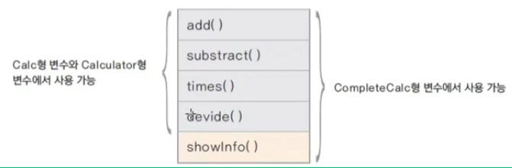
인터페이스
인터페이스 구현과 형 변환
인터페이스를 구현한 클래스는 인터페이스 형으로 선언한 변수로 형 변환이 가능하다.
상속에서의 형 변환과 동일한 의미를 가진다.
형 변환 시 사용할 수 있는 메서드는 인터페이스에 선언된 메서드만 사용 할 수 있다.

Slide 9
인터페이스
인터페이스 구현과 형 변환
인터페이스는 “Client Code”와 서비스를 제공하는 “객체” 사이의 약속이다.
어떤 객체가 어떤 interface 타입이라 함은 그 interface가 제공하는 메서드를 구현했다는 의미를 가진다.
Client는 내부 구현을 몰라도 interface의 정의만을 보고 사용이 가능하다.
다양한 구현이 필요한 인터페이스를 설계하는 일은 매우 중요한 일이다.

Slide 10
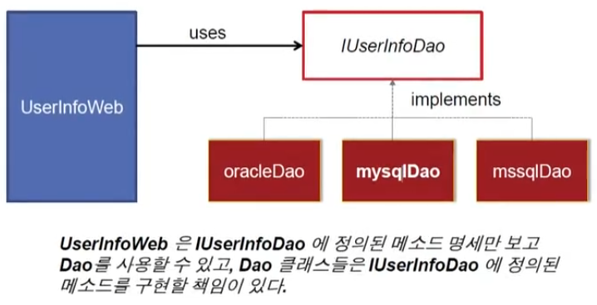
인터페이스
왜 인터페이스를 사용하는가?

Slide 11
인터페이스
Scheduler 구현
public interface Scheduler {
void getNextCall();
void sendCallToAgent();
}

Slide 12
인터페이스
Scheduler 구현
public class RoundRobin implements Scheduler {
@Override
public void getNextCall() {
System.out.println(“상담 전화를 순서대로 대기열에서 가져옵니다.”);
}
@Override
public void sendCallToAgent() {
System.out.println(“다음 순서 상담원에게 배분합니다.”);
}
}

Slide 13
인터페이스
Scheduler 구현
public class LeastJob implements Scheduler {
@Override
public void getNextCall() {
System.out.println(“상담 전화를 순서대로 대기열에서 가져옵니다.”);
}
@Override
public void sendCallToAgent() {
System.out.println(“현재 상담 업무가 없거나 상담 대기가 가장 적은 상담원에게 할당됩니다.”);
}
}

Slide 14
인터페이스
Scheduler 구현
public class PriorityAllocation implements Scheduler {
@Override
public void getNextCall() {
System.out.println(“고객의 등급이 높은 고객의 전화를 먼저 가져옵니다.”);
}
@Override
public void sendCallToAgent() {
System.out.println(“업무 skill이 가장 높은 상담원의 대기열에 앞에 우선 배분합니다.”);
}
}

Slide 15
인터페이스
Scheduler 구현
public class main {
public static void main(String[] args) {
// Scanner를 통하여 char 문자열을 입력 받도록 한다.
char ch = ‘’; boolean isSupport = true;
Scheduler scheduler = null;
if(ch == ‘R’ || ch == ‘r’) {
scheduler = new RoundRobin();
}
else if(ch == ‘L’ || ch == ‘1’) {
scheduler = new LeastJob();
}
else if(ch == ‘P’ || ch == ‘p’) {
scheduler = new PriorityAllocation();
}
else {
System.out.println(“지원하지 않는 기능입니다.”);
isSupport = false;
}
if(isSupport == true) {
scheduler.getNextCall();
scheduler.sendCallToAgent();
}
}
}

Slide 16
인터페이스
인터페이스의 요소
상수 : 모든 변수는 상수로 변환된다.
추상 메서드 : 구현이 필요한 메서드.
디폴트 메서드 : 기본 구현을 가지는 메서드, 구현 클래스에서 재 정의 가능.
정적 메서드 : 인스턴스 생성과 상관 없이 인터페이스 타입으로 사용할 수 있는 메서드
private 메서드 : 인터페이스를 구현한 클래스에서 사용하거나 재정의 할 수 없음. 인터페이스 내부에서만 기능을 제공하기 위해 구현하는 메서드.

Slide 17
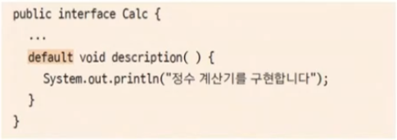
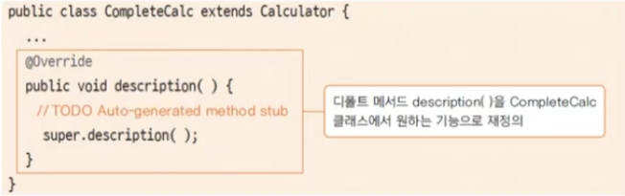
인터페이스
디폴트 메서드 재정의
Calc 인터페이스에 디폴트 메서드 정의
CompleteCalc에서 재정의 하기

Slide 18
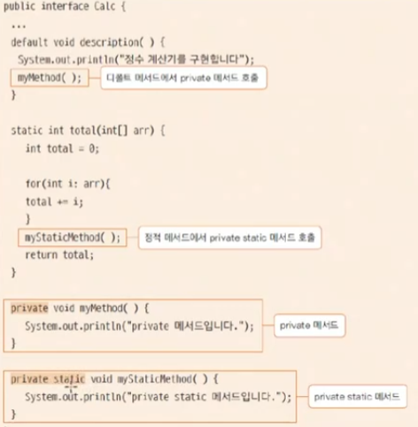
인터페이스
private 메서드

Slide 19
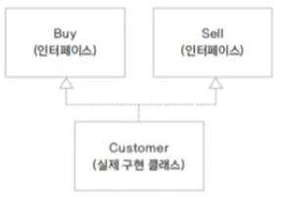
인터페이스
다중 인터페이스 구현하기
public interface Buy {
void buy();
default void order() { System.out.println(“구매 주문”); }
}
public interface Sell {
void sell();
default void order() { System.out.println(“구매 주문”); }
}

Slide 20
인터페이스
다중 인터페이스 구현하기
public class Customer implements Buy, Sell {
@Override
public void sell() {
System.out.println(“구매하기”);
}
@Override
public void buy() {
System.out.println(“판매하기”);
}
@Override
public void order() {
System.out.println(“고객 판매 주문”);
}
}

Slide 21
인터페이스
다중 인터페이스 구현하기
public class main {
public static void main(String[] args) {
Customer customer = new Customer();
Buy buyer = customer;
buyer.buy();
Sell seller = customer;
seller.sell();
customer.order();
buyer.order();
seller.order();
}
}

Slide 22
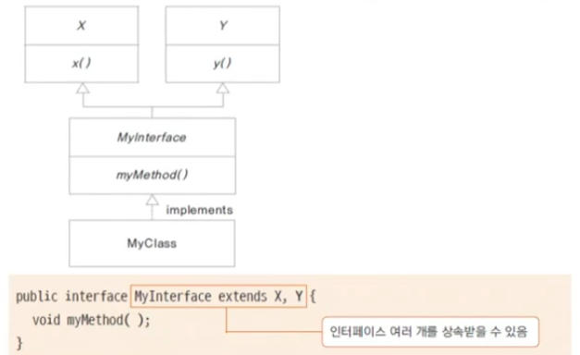
인터페이스
인터페이스 상속
인터페이스 간에도 상속이 가능하다.
구현코드의 상속이 아니므로 형 상속(type inheritance)라고 한다.

Slide 23
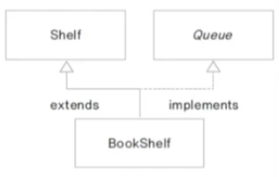
인터페이스
인터페이스 구현 & 클래스 상속
실제 프레임 워크(스프링, 안드로이드)를 사용할 경우 많이 볼 수 있는 기법.

Slide 24
인터페이스
인터페이스 구현 & 클래스 상속
public class BookShelf extends Shelf implements Queue {
@Override
public void enQueue(String title) {
shelf.add(title);
}
@Override
public String deQueue() {
if( getSize() <= 0) {
return “큐가 비었습니다.”;
}
return shelf.remove(0);
}
@Override
public int getSize() {
return getCount();
}
}

Slide 25
인터페이스
인터페이스 구현 & 클래스 상속
import java.util.ArrayList;
public class Shelf {
private ArrayList<String> shelf;
public Shelf() {
this.shelf = new ArrayList<String>();
}
public ArrayList<String> getShelf() {
return this.shelf;
}
public int getCount() {
return this.shelf.size();
}
}

Slide 26
인터페이스
인터페이스 구현 & 클래스 상속
public interface Queue {
void enQueue(String title);
String deQueue();
int getSize();
}

Slide 27
인터페이스
인터페이스 구현 & 클래스 상속
public class main {
public static void main(String[] args) {
Queue shelfQueue = new BookShelf();
shelfQueue.enQueue(“1번”);
shelfQueue.enQueue(“2번”);
shelfQueue.enQueue(“3번”);
System.out.println(shelfQueue.deQueue());
System.out.println(shelfQueue.deQueue());
System.out.println(shelfQueue.deQueue());
}
}

Slide 28

Thank you

